Slide 1
ÇOCUK İHMALİ
VE
İSTİSMARI

Slide 2
Neden “Çocuk İhmali Ve İstismarı” Semineri?
Çünkü; Türkiye de her gün çocuklar mutlaka ya duygusal istismar ya fiziksel istismar yada cinsel istismara maruz kalıyor,
Çünkü; Türkiye de her 5 kız çocuğundan 2’si, her 10 erkek çocuğundan 3’ü cinsel istismara maruz kalıyor,
Öğretmenlerin kilit noktada yer alması,
Öğretmenlerin öğrenci ile her gün iletişim halinde olması, öğrenciyi gözlemleyebilmesi, öğrencide yaşanacak olan değişikliği farketme olasılığının olması…
Öğretmenlerin farkındalık düzeylerinin yüksek olması
Toplumdaki bireylere göre öğrenci davranışlarını değerlendirme konusunda uzman konumunda olması
Çocuk üzerinde oluşabilecek olası riskleri en aza indirgeyebilecek konum ve bilgiye sahip olması…
Amacımız çocuk ihmal ve istismarı konusunda öğretmenlere açıklayıcı bilgi aktarmaktır.

Slide 3
Dünya Sağlık Örgütü tarafından 4 tip kötü muamele tanımlanmaktadır.
Fiziksel İstismar
Cinsel İstismar
Duygusal İstismar
İhmal

Slide 4
İHMAL
Çocuğa bakmakla yükümlü kimsenin çocuğun gelişimi için gerekli ihtiyaçları karşılamaması veya bu ihtiyaçları dikkate almamasıdır.
Bu ihtiyaçlar sağlık, eğitim, duygusal gelişim, beslenme, barınma ve güvenli yaşam şartlarıdır.
Çocuğa fiziksel ya da duygusal, bilinçli ve isteyerek sorumlulukları yerine getirilmediği taktirde “aktif ihmal”
Bilgisizlik, imkansızlıklardan dolayı sorumluluklar yerine getirilmiyorsa “pasif ihmal” den söz edilir.

Slide 5
İHMAL
Fiziksel İhmal
Cinsel İhmal
Duygusal İhmal
Eğitimsel İhmal

Slide 6
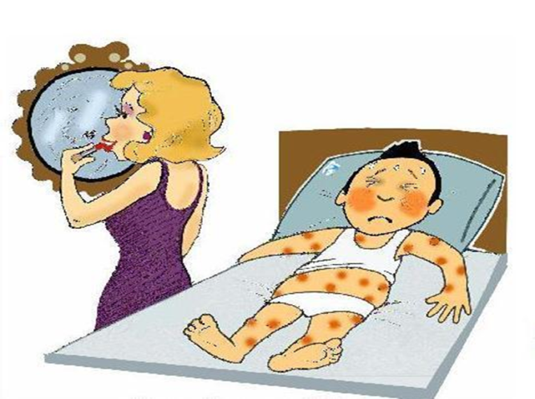
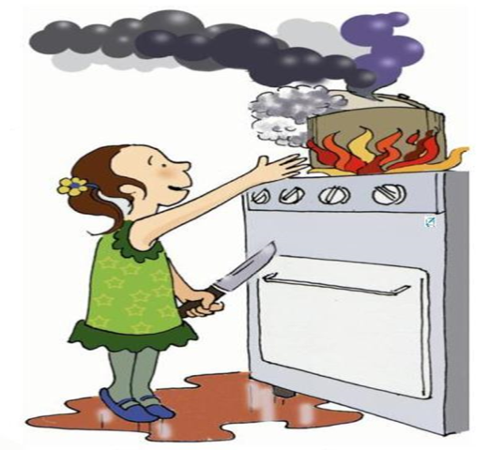
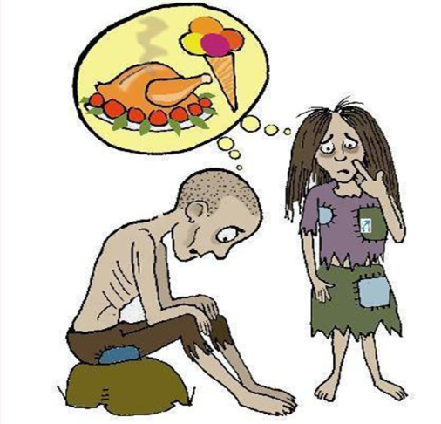
Fiziksel İhmal Nedir?
Çocuğun temel tıbbi ihtiyaçlarının karşılanmaması,
Çocuğa düzenli ve besleyici öğünlerin, temiz ve yeterli giysinin sağlanmaması,
Çocuğun bakacak yetişkin bulunmadan uzun süre yalnız bırakılması,
Çocuğun gece geç saatlere kadar nerede olduğunun bilinmemesi ve umursanmaması,
Çocuğun terk edilmesi veya kendine zarar verebileceği durumlarda denetimsiz bırakılması.

Slide 7
Cinsel İhmal Nedir?
Çocuğa verilmesi gereken cinsel eğitimin verilmemesi ise cinsel ihmal olarak nitelendirilmektedir.

Slide 8
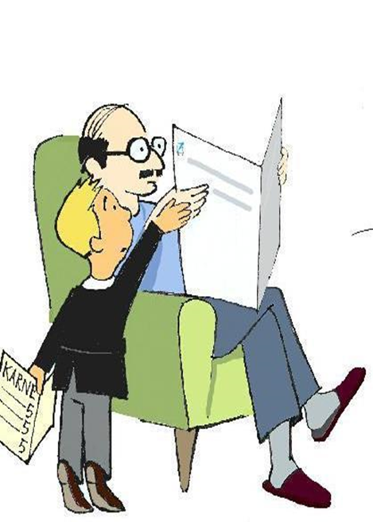
Duygusal İhmal Nedir?
Çocuğa yetersiz ilgi ve şefkat göstermek,
Çocuğun aile içinde şiddet ve kötü muameleye şahit olmasına izin vermek,
Çocuğun alkol, uyuşturucu kullanmasına izin vermek,
Çocuğun suç işleme, saldırganlık gibi uyumsuz davranışlarına destek olmak ya da bu davranışları görmezden gelmek.

Slide 9
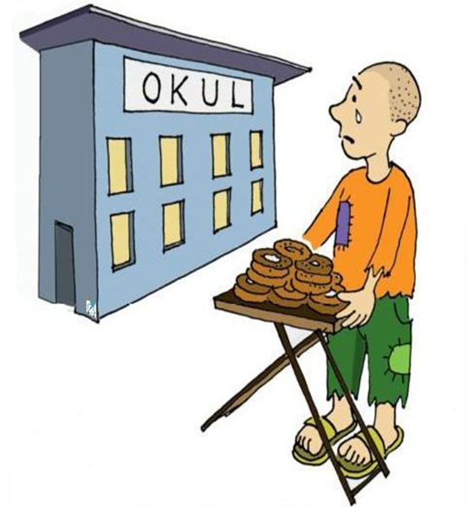
Eğitimsel İhmal Nedir?
Çocuğun zorunlu eğitim çağına gelmesine rağmen okula gönderilmemesi.
Okula gönderilmemesi veya okula gönderildiği halde okuldaki durumu ile ilgilenilmemesi, eğitim gereksinimlerinin gözardı edilmesi.

Slide 10
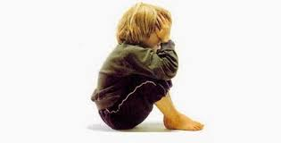
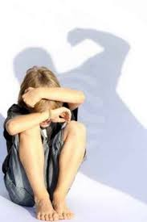
Bir çocuğun ihmal edildiğini nasıl anlarız?
Okul devamsızlığı çok fazlaysa,
Sürekli pis giyiniyor ve kötü kokuyorsa,
Vücudu aşırı derecede zayıf düşmüşse,
Yemek veya para için dilencilik yapıyor veya çalışıyorsa,
Tıbbi destekten mahrumsa,
Madde kullanımı, kendine zarar verme gibi alışkanlıkları varsa çocuğun ihmale maruz kaldığını düşünebiliriz.

Slide 11
İhmalin çocuk üzerindeki etkileri nelerdir?
Gelişim geriliği
Ölüme kadar varabilen sağlık problemleri
Davranış problemleri
İletişim problemleri
Yalnızlık ve korunmasızlık hissi
Eşya ve madde bağımlılığı
Suça yönelme riski

Slide 12
Çocuk ihmalinde risk faktörleri
Cehalet, bilgi eksikliği
Yetersiz sosyo-ekonomik koşullar
Aile içi şiddetin varlığı
Ebeveynlerin geçmişte gördükleri kötü muamele
Ebeveynlerin madde bağımlılığı
Çocuğun tek bir ebeveyn ile yaşaması
Yetersiz sosyal destek

Slide 13
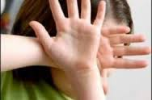
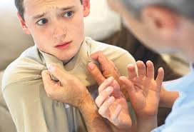
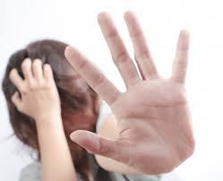
FİZİKSEL İSTİSMAR
Çocuğa karşı; sağlığına, yaşamına, gelişimine veya onuruna zarar veren ya da zarar verebilme olasılığı yüksek, kasıtlı fiziksel güç kullanılmasıdır.
Çocuğun kaza dışı sebeple bir yetişkin tarafından yaralanması ve örselenmesidir
Bir tokattan başlayarak çeşitli aletlerin kullanılmasına kadar devam edebilir
En yaygın rastlanılan ve belirlenmesi en kolay olan istismar tipidir

Slide 14
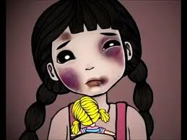
Hangi durumlarda fiziksel istismardan kuşkulanılmalıdır?
Öykü yaralanmanın şiddeti ile uyumlu değilse
Yaralanma çocuğun gelişimsel düzeyi ile uyumlu değilse
1 yaşın altındaki bir bebekte kırık gibi ciddi bir yaralanma varsa
Aynı çocuk sık sık kaza nedeniyle hastaneye götürülüyorsa
Çocuğun kardeşlerinde de sık sık yaralanma öyküsü varsa
Ailede risk etmenleri varsa

Slide 15
Hangi yaralanmalarda kuşkulanılmalıdır?
Farklı zamanlara ait çok sayıda çürük, morluk
İki taraflı gözaltı morarması
Bir şekile benzeyen yaralar
Ağız yaraları
Göz içi kanamalar
Simetrik yanıklar
Kalçalarda simetrik morluklar

Slide 16
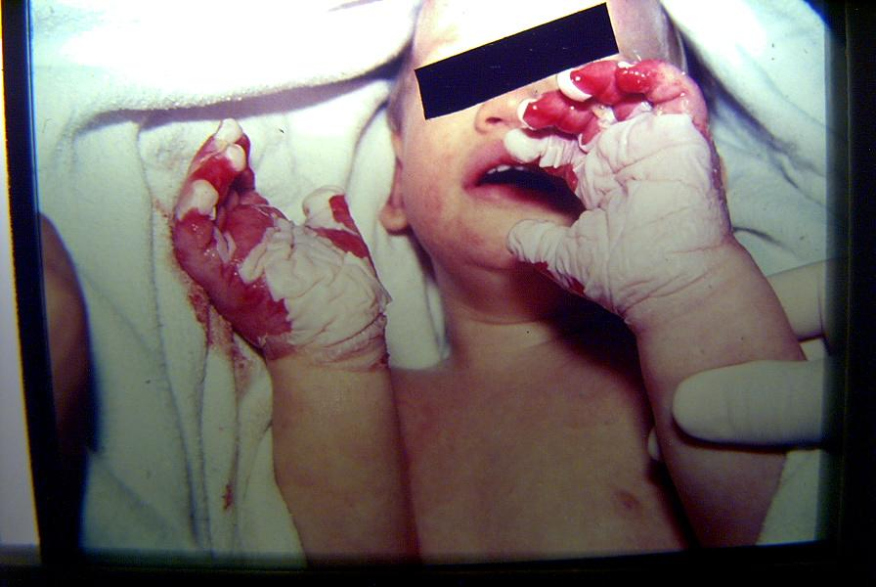

Slide 17
Fiziksel İstismarda Risk Faktörleri
Çocuk ile ilgili
Hiperaktif çocuk
İstenmeyen bir gebelik sonrası dünyaya gelen çocuk
Engelli çocuk
Özel bir bakım gerektiren (örn: çok küçük prematüre, hastalığı olan) çocuk
Aile ile ilgili
Psikiyatrik sorunlu ebeveyn
Üvey ebeveyn
Alkol ve/veya uyuşturucu bağımlısı ebeveyn
Çocuk sayısının fazla olması
Küçük yaşta anne-baba olunması
Aile içi geçimsizlik ve şiddet
İşsizlik-Ekonomik sıkıntılar
Eğitimsizlik

Slide 18
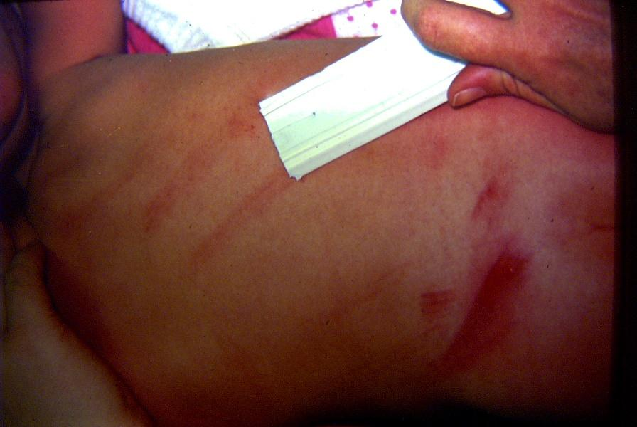

Slide 19
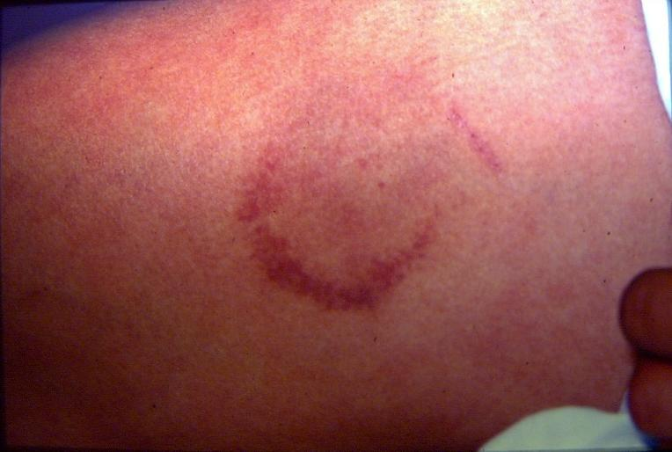

Slide 20
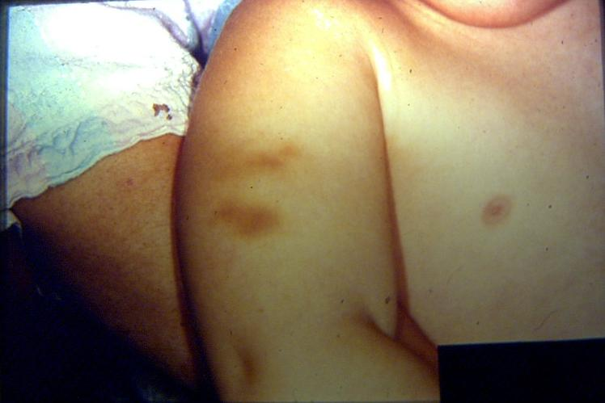

Slide 21
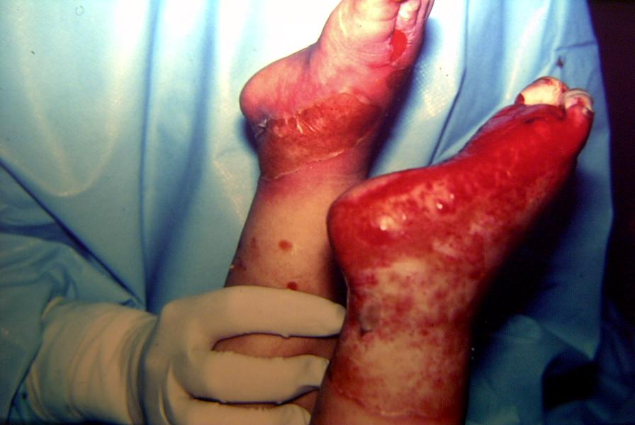

Slide 22
Fiziksel İstismar sonuçları nelerdir?
Fiziksel istismar ihmal edilip önemsenmediği takdirde tekrar edilme olasılığı %50’dir.
Kaygı, içine kapanma
Olumsuz benlik kavramının oluşması
Korku, çaresiz- değersizlik hissi
İleride yoğun kaygı ve depresyon
Sosyal ilişkilerden olumsuzluk (antisosyal kişilik)
Evden kaçma
Öz saygının azalması ve psikolojik sorunlar
Saldırganlık ve şiddet, cinayet
Görmüş olduğu şiddeti kendi çocukları ve eşi üzerinde 5 kat daha fazla şiddet uygular

Slide 23
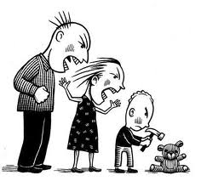
DUYGUSAL İSTİSMAR
Çocuğun gereksinim duyduğu ilgi ve sevgiden yoksun bırakılması ya da çocuğun duygu ve düşüncelerine ilişkin yetişkinlerin uygun olmayan tepkiler vererek çocuğun psikolojik hasara uğratılmasıdır.
Tanımlanması en zor ancak en sık rastlanılan istismar türüdür
(Belirtileri hemen görülmeyebilir, uzun vadede ortaya çıkar.)

Slide 24
Duygusal İstismar
Çocuğun;
Tehdit edilmesi (terk etme ile) Sosyal açıdan ağır zararlar verecek tehdit etmeler (çocuğu başkasına veya bir yerde bırakılacağı)
Nitelik, kapasite ve arzularının devamlı kötülenmesi,
Çocuğun sürekli olarak insanüstü güçlerle korkutulması,
Çocuğun yaşı ve gücünün kaldıramayacağı taleplerde bulunulması,
Çocuğun topluma aykırı düşen bakım yöntemleri ile yetiştirilmesi,
Sık sık eleştirme,
Gelişim düzeyinin üstünde sorumluluklar yükleme (annelik görevi gibi)
Çocuğun var olan potansiyelinin üzerinde beklenti içerisinde olma (Doktor, avukat …)
Kardeşler arasında ayrım yapma, değer vermeme

Slide 25
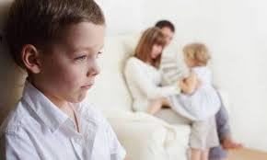
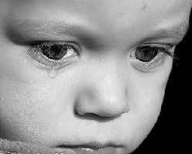
Duygusal İstismar
Yalnız bırakma,
Ayırma,
Korkutma,
Yıldırma,
Tehdit etme,
Suça yöneltme,
Önemsememe
Aşağılama,,
Küçük düşürme,
Alaylı konuşma,
Lakap takma,
Aşırı baskı ve otorite kurma
Küfür etme

Slide 26
Belirtileri
Dünyaya karşı belli bir ilgisizlik
Depresif ve pasif davranış
Karşısındakine çok ihtiyatlı yaklaşmak
Kendine güvensizlik
Korku
Küçük yaşlardaki davranışlara dönüş

Slide 27
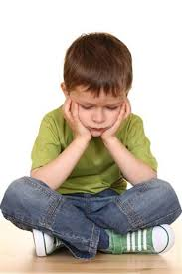
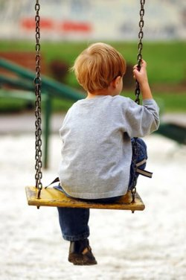
Duygusal İstismarın Sonuçları
Pasif kişilik, bağımlı kişilik, anti sosyal kişilik
Obsesif davranışlar,
Panik atak davranışlar
Kendine güvensizlik
Dünyaya karşı belli bir ilgisizlik
Depresif ve pasif davranışlar
Karşısındakine çok ihtiyatlı yaklaşmak
Korku
Hayal aleminde yaşaması
Çok yalan söylemesi
Hırsızlık yapması
Küçük yaşlardaki davranışlara dönüş

Slide 28
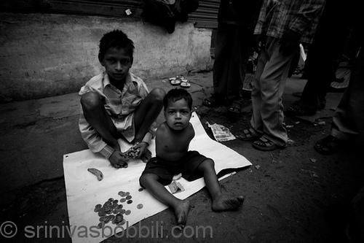
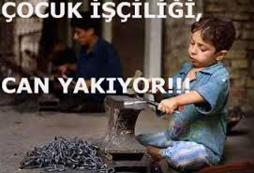
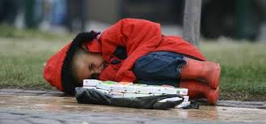
EKONOMİK İSTİSMAR
Çocuğa bakmakla yükümlü kişinin çocuğu maddi gelir kaynağı olarak görüp çocuktan maddi kazanç elde etme isteğidir
(çocuğun çalıştırılması)
Ebeveynler çok para kazanma dürtülerini tatmin etmek için çocuklarını kullanabilirler

Slide 29
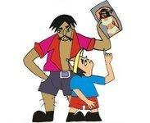
Bir kişinin çocuğa yönelik cinsel haz duyma amacıyla;
Cinsel organlarına dokunması ve/veya dokundurtması,
Irzına geçmesi,
Teşhircilik yapması,
Cinsel uyarı ve doyum için kullanılması,
Fuhuşa zorlanması,
Pornografi gibi türlü suçlarda cinsel obje olarak kullanılması,
Çocuğun yanında Pornografik görüntüler izlenmesi ve izletilmesi
Notes:
Bu slaytta bahsedilen davranış özellikleri daha çok cinsel istismarı akla getirir. Ancak bu davranışların cinsel istismar için kesin belirtiler olmadığı, çocukların farklı sebeplerle de böyle davranabileceği bilinmelidir.

Slide 30
Çocuklarda Cinsel İstismarı
Düşündürebilecek İpuçları
Cinselliğe ilişkin her türlü konu ve duruma aşırı ilgi gösterme ya da aşırı kaçınma
Baştan çıkarıcı davranışlar
Çok sık öpmeye çalışma, göğüslere, bacaklara ya da genital bölgeye dokunmaya çalışma, sürtünme, kendi genital bölgesini gösterme
Bedeninin kirli ya da zedelenmiş olduğuna inanma ve ifade etme
Notes:
Bu slaytta bahsedilen davranış özellikleri daha çok cinsel istismarı akla getirir. Ancak bu davranışların cinsel istismar için kesin belirtiler olmadığı, çocukların farklı sebeplerle de böyle davranabileceği bilinmelidir.

Slide 31
Çocuklarda Cinsel İstismarı
Düşündürebilecek İpuçları
Genital bölgesinde bir sorun olduğundan korkma
Resimlerinde, oyunlarında ya da hayallerinde cinsel istismara uğradığını düşündürecek özelliklerin bulunması
Tuvalet eğitimini kazanmış bir çocuğun altını veya yatağı ıslatmaya başlaması
Regresif semptomların varlığı (kendine zarar verici davranışlar, bebeklik davranışları, bebek gibi konuşma)
Notes:
Bu slaytta bahsedilen davranış özellikleri daha çok cinsel istismarı akla getirir. Ancak bu davranışların cinsel istismar için kesin belirtiler olmadığı, çocukların farklı sebeplerle de böyle davranabileceği bilinmelidir.

Slide 32
“Cinsel istismarın mutlaka şiddet içermesi gerekmez”
“Cinsel istismarda çocuğun rızasının olup olmadığına bakılmaz”

Slide 33
Risk Etmenleri (Aile ile ilgili)
Anne babanın daha önce çocukluk döneminde istismara maruz kalması
Ailede alkol ya da madde bağımlısının olması
Annenin olmaması veya pasif olması(!)
Babanın olmaması veya pasif olması(!)
Ebeveyn olmayışı (ölmesi)
Ebeveynlerin üvey olma durumu
Tek odalı evde kalınması
Aile içi çatışma
Ana babalık görevini yerine getirmeme
Ebeveyn çocuk ilişkisinde bozukluk
Ailenin gelen gideninin çok olması
Maddi sıkıntı
Notes:
Bu slaytta bahsedilen davranış özellikleri daha çok cinsel istismarı akla getirir. Ancak bu davranışların cinsel istismar için kesin belirtiler olmadığı, çocukların farklı sebeplerle de böyle davranabileceği bilinmelidir.

Slide 34
Risk Etmenleri (Çocukla ilgili)
Yaşının küçük olması,
Bazı ruhsal, zihinsel ve fiziksel gelişimsel bozuklukları,
Süreğen tıbbi hastalığının olması,
Fiziksel yetersizliğinin bulunması
Notes:
Bu slaytta bahsedilen davranış özellikleri daha çok cinsel istismarı akla getirir. Ancak bu davranışların cinsel istismar için kesin belirtiler olmadığı, çocukların farklı sebeplerle de böyle davranabileceği bilinmelidir.

Slide 35
Cinsel İstismarın Çocuklarda Bıraktığı Etkiler (Fiziksel)
Baş ve karın ağrısı, kusma, iştah azalması
Açıklaması olmayan ağız, dudak ve genital bölgelerde ağrı, şişme, kızarma, kanama vb rahatsızlıklar
Giyim alışkanlıklarında değişiklikler
Dış görünümünde ani değişiklikler
Bilinen bir sebebi olamadan oturmakta zorlanıyorsa
Tuvalet alışkanlıklarında ani değişiklikler
Notes:
Bu slaytta bahsedilen davranış özellikleri daha çok cinsel istismarı akla getirir. Ancak bu davranışların cinsel istismar için kesin belirtiler olmadığı, çocukların farklı sebeplerle de böyle davranabileceği bilinmelidir.

Slide 36
Cinsel İstismarın Çocuklarda Bıraktığı Etkiler (Psikolojik)
Tekrarlayıcı, rahatsız edici düşünceler,
Uykuya dalma güçlüğü, (Karanlık olayı çağrıştırabilir ya da kabus göreceğini düşündüğü için uyumak istemez)
Olayla ilgili kabuslar,
Öfke patlamaları ve saldırganlık,
Konsantrasyon güçlüğü,
Suçluluk ve utanç duyma,
İçe kapanma, depresif belirtiler
Olayı anımsatan nesnelere karşı yoğun psikolojik sıkıntı,
Korku reaksiyonu,
Notes:
Bu slaytta bahsedilen davranış özellikleri daha çok cinsel istismarı akla getirir. Ancak bu davranışların cinsel istismar için kesin belirtiler olmadığı, çocukların farklı sebeplerle de böyle davranabileceği bilinmelidir.

Slide 37
Cinsel İstismarın Çocuklarda Bıraktığı Etkiler (Davranışsal)
Aşırı temizlenme durumu ya da tam tersi
Evden kaçmak
İnsanlardan ve bazı yerlerden korkmak ve kaçmak
Okul ve disiplin problemleri, suça yönelme
Madde bağımlılığı, kendine zarar, intihar girişimleri
Kişiler arası ilişki kurabilme ve sosyal ilişkileri sürdürebilme becerileri ciddi anlamda bozulur
Notes:
Bu slaytta bahsedilen davranış özellikleri daha çok cinsel istismarı akla getirir. Ancak bu davranışların cinsel istismar için kesin belirtiler olmadığı, çocukların farklı sebeplerle de böyle davranabileceği bilinmelidir.

Slide 38
Cinsel İstismarın Çocuklarda Bıraktığı Etkiler
(Cinsel Davranışlar)
İstismara uğrayanlarda cinsel duygu ve tutumlar normal gelişimden sapar.
Riskli Cinsel Davranışlar sık görülür.
Toplumsal olarak kabul gören yaşlardan önce cinsel ilişkide bulunmak (erken gebelik, baştan çıkarıcı davranışlar sergilemek)
Cinsel ilişkilerinde uygunsuz ve birden fazla eşle olmak
Sürekli cinsellik konularına aşırı yönelme veya ilgisizlik şeklindedir.
Notes:
Bu slaytta bahsedilen davranış özellikleri daha çok cinsel istismarı akla getirir. Ancak bu davranışların cinsel istismar için kesin belirtiler olmadığı, çocukların farklı sebeplerle de böyle davranabileceği bilinmelidir.

Slide 39
Cinsel İstismar İle İlgili Bilinen Yanlışlar
Bilinen Yanlışlar
Doğrular
Cinsel istismar yalnızca çocuğun hayal gücünün uydurmasıdır. Çocuklar hikayeler uydururlar
Sadece çekici, tatlı, güzel, açık giyinen çocuklar; onay bekleyen kendine güveni olamayan pasif; yaramaz çocuklar İstismara maruz kalır
Çocuklara uslu, akıllı, açıkgöz olmalarını söyleyerek onları korumuş oluruz.
Çocuklar istismar hakkında yalan söylemezler. Bu konuda hikaye uyduranlara çok az rastlanır.
Çocukların görünüşü ya da davranışı istismara sebep olmaz. Anlamını dahi bilmedikleri olaylarla ilgili çocuklar asla suçlanamazlar
Çocukları bu konuda eğitmeliyiz. İstismarla karşılaştığında çocuk bağırarak yardım istemeli, koşarak kaçmalıdır.
Notes:
Bu slaytta bahsedilen davranış özellikleri daha çok cinsel istismarı akla getirir. Ancak bu davranışların cinsel istismar için kesin belirtiler olmadığı, çocukların farklı sebeplerle de böyle davranabileceği bilinmelidir.

Slide 40
Cinsel İstismar İle İlgili Bilinen Yanlışlar
Bilinen Yanlışlar
Doğrular
Genellikle tehlikeli yerler, özellikle karanlık bastıktan sonra, parklar, umumi tuvaletler ve boş sokaklardır
İstismarcının tercih ettiği yerler genellikle çocuğun tanıdığı, bildiği yerledir: Okul ve çevresi, evle okul arasındaki yol, bir arkadaş yada akrabanın evi, çocuğun kendi evidir. Çocuğun rahat ve gevşek olduğu zamanlarda, oyun zamanları, banyo zamanı yada yatma zamanı istismarcının tercih ettiği zamanlardır
Notes:
Bu slaytta bahsedilen davranış özellikleri daha çok cinsel istismarı akla getirir. Ancak bu davranışların cinsel istismar için kesin belirtiler olmadığı, çocukların farklı sebeplerle de böyle davranabileceği bilinmelidir.

Slide 41
Cinsel İstismar İle İlgili Bilinen Yanlışlar
Bilinen Yanlışlar
Doğrular
Çocuklar kötü görünümlü, yabancı kişilerden uzak durmalı çünkü onlar istismarcı kişilerdir.
Cinsel istismar vakaları her yerde yaşanmaz, bazı kültürlerde, ülkelerde yaşanır.
Olguların %80-95’inde istismarcı, çocuğun tanıdığı, normal görünüşlü biridir. Genellikle 20-45 yaş arası evli sosyal hayatı olan şüphe çekmeyen bir aile babasıdır.
Cinsel istismara her kültürde, her ülkede ve her sosyo-ekonomik grupta rastlanmaktadır. Kız çocuklarda ensest, erkek çocuklarda ise pedofil diğer istismar türlerinden daha sık rastlanmaktadır.
Notes:
Bu slaytta bahsedilen davranış özellikleri daha çok cinsel istismarı akla getirir. Ancak bu davranışların cinsel istismar için kesin belirtiler olmadığı, çocukların farklı sebeplerle de böyle davranabileceği bilinmelidir.

Slide 42
Cinsel İstismar İle İlgili Bilinen Yanlışlar
Bilinen Yanlışlar
Doğrular
Çocuk; yaşadıklarını, cinsel istismarı bile, yakın zamanda ya da büyüyünce unutur. Fazla kurcalanmamalı.
Çocuklar cinsel İstismarı asla unutmazlar…
“Hayattaki en kötü şey hafızayı değiştirememenizdir.”
sözleri, çocukluğunda cinsel istismara uğramış bir yetişkine aittir.
Notes:
Bu slaytta bahsedilen davranış özellikleri daha çok cinsel istismarı akla getirir. Ancak bu davranışların cinsel istismar için kesin belirtiler olmadığı, çocukların farklı sebeplerle de böyle davranabileceği bilinmelidir.

Slide 43
Cinsel İstismarın Çocuklarda Bıraktığı Etkiler
%50'sinde Travma Sonrası Stres Bozukluğu görülmekte,
Depresyon,
Düşük benlik saygısı,
İntihar davranışları,
Damgalanmışlık hissi,
Alkol ve madde kullanımı eşlik edebilmektedir
Notes:
Bu slaytta bahsedilen davranış özellikleri daha çok cinsel istismarı akla getirir. Ancak bu davranışların cinsel istismar için kesin belirtiler olmadığı, çocukların farklı sebeplerle de böyle davranabileceği bilinmelidir.

Slide 44
Cinsel istismar konusunda hikaye uyduran çocuk sayısı çok azdır.
Eğer bir çocuk cinsel olarak istismar edildiğine ilişkin bilgi veriyorsa temel yaklaşım çocuğa inanmak olmalıdır.
Notes:
Zaman zaman eşler arasındaki sorunlar nedeni ile özellikle boşanma ve velayet alma sürecinde çocuklar kullanılmaktadır. Eşlerden birinin diğerini çocuğuna cinsel istismar uyguladığı gerekçesi ile suçladığı durumlarda çocuğa istismar öyküsü öğretilebilmekte ve çocuğun beyanı alındığı sırada bu öyküyü kullanması istenebilmektedir. Ancak bu durumda çocuktan doğru bilgiyi almak konusunda ifade alan kişinin deneyimi çok büyük önem taşır.
Bu nedenle cinsel istismar edildiğine dair bilgi veren çocukla, konusunda deneyimli kişilerin görüşmesi büyük önem taşır.

Slide 45
Çocuklar yaşadıklarını neden anlatmak istemezler?
Kendilerine inanılmayacağından korkarlar.
Başlarının belaya gireceğinden korkarlar.
İstismarcının tehditlerinden korkarlar.
İstismarcıyı korumak isteyebilir, sevebilir ama yaptıklarını sevmezler.
Nasıl anlatılacağını bilmeyebilirler.
Cinsel davranışların yanlış olduğunu bilmeyebilirler.
Notes:
Bu slaytta bahsedilen davranış özellikleri daha çok cinsel istismarı akla getirir. Ancak bu davranışların cinsel istismar için kesin belirtiler olmadığı, çocukların farklı sebeplerle de böyle davranabileceği bilinmelidir.

Slide 46
Çocuklar yaşadıklarını neden anlatmak istemezler?
Anne-baba ve diğer yakınlar tarafından başlarına gelen kötülüğe karşı kendilerini koruyamadıkları için suçlanmaktan ve ağır biçimde cezalandırılmaktan korkarlar
Arkadaşları tarafından dışlanabileceklerinden korkarlar.
Gammaz olarak adlandırılmak istemezler.
İyi çocukların cinsellikle ilgili sözcükleri kullanmasının doğru olmadığı söylenmiştir.
Büyüklerle (otorite figürleriyle) cinsel konuları konuşmaktan utanırlar, korkarlar.
Notes:
Bu slaytta bahsedilen davranış özellikleri daha çok cinsel istismarı akla getirir. Ancak bu davranışların cinsel istismar için kesin belirtiler olmadığı, çocukların farklı sebeplerle de böyle davranabileceği bilinmelidir.

Slide 47
Çocuklar sonunda nasıl söylerler…
İstismarın derecesi, sıklığı artar ve çocuğu korkutursa,
Cinsel istismardan korunmayla ilgili bilgi alırsa ve kendisine yapılanın doğru olmadığını fark ederse
Söylenmesi gerektiğini öğrenirse
Yakın bulduğu biri ile sırrını paylaşırsa
Kardeşlerini korumak için (kendisinin ilk istismara uğradığı yaşa geldiklerinde)
Notes:
Bu slaytta bahsedilen davranış özellikleri daha çok cinsel istismarı akla getirir. Ancak bu davranışların cinsel istismar için kesin belirtiler olmadığı, çocukların farklı sebeplerle de böyle davranabileceği bilinmelidir.

Slide 48
Çocuklar sonunda nasıl söylerler…
Ergenliğe gelmişse, hamilelikten korkarsa ya da cinsel yolla bulaşan hastalıklar hakkında bilgi edinince
İstismarcının baskısından kurtulmak için
Çocuk güvenebileceği ve kendisi ile yakından ilgilenen bir yetişkinle karşılaştığı zaman
Fiziksel bir yakınması (üriner enfeksiyon vb.) sonrası doktora gittiğinde.
Notes:
Bu slaytta bahsedilen davranış özellikleri daha çok cinsel istismarı akla getirir. Ancak bu davranışların cinsel istismar için kesin belirtiler olmadığı, çocukların farklı sebeplerle de böyle davranabileceği bilinmelidir.

Slide 49
Çocuklarla İletişime Geçerken Nelere Dikkat Etmeli Nasıl Bir İletişim Kurmalı ?
İstismara maruz kalan çocuklarda gözlemlenecek davranış ve belirtilerden istismar vakasının farkına varılabilir.
Bazen çocuklar size kendileri gelip istismar ile ilgili bilgi verebilirler.
Bir öğretmen olarak, çocuk böyle bir bilgiyle size geldiği zaman ne yapılması gerektiğini bilmelisiniz.
Bu durumda;

Slide 50
Bir Çocuk İstismar Edildiğini Açıklarsa Ne Yapılmalıdır?
Çocuğun yanında rahat olmaya çalışın. Abartılı tepkiler vermeyin. Paniklemeyin
Çocukla özel olarak konuşmak için bir mekan bulun: Çocuğa daha sakin bir ortamda görüşmeyi teklif edin. Konuşmanızın kesilmeyeceğinden emin olacağınız bir yer bulun.
Masanın arkasında oturmayın. Çocuğun yanında onu sakinleştirmek için oturun.
Çocuk anlatmaya başladığında duygularınızı ve sözel olmayan ifadelerinizi kontrol edin.
Çocuktan izin almadan ona dokunmayın. Dokunmanız belki ona istismar olayını hatırlatabilir.

Slide 51
Bir Çocuk İstismar Edildiğini Açıklarsa Ne Yapılmalıdır?
Çocuk anlatımda bulunurken susabilir. Bu durumda tepki vermeyin sadece bekleyin. Çocuğun tekrar anlatma ihtimali çok yüksektir.
Tepkileriniz hayati önem taşımaktadır.
Çocuğun size anlatacağı şeyler ya da muayene sonucu göreceğiniz şeyler sizi şok edebilir.
Sakin karşılamak çocuğu desteklemek için önemlidir.
Çocuğu sadece dinleyin yönlendirici yada merak edici sorular sormayın.

Slide 52
Bir Çocuk İstismar Edildiğini Açıklarsa Ne Yapılmalıdır?
Tüm ilginizi çocuğa verin. Kulaklarınızla, gözlerinizle ve kalbinizle çocuğu dinleyin.
Çocuğun söyledikleri bitince başka bir şey söylemek isteyip istemediğini sorun.
Bu bilgiyi diğer öğretmenler ya da kişilerle paylaşmayacağınız konusunda çocuğa teminat verin.
Fakat destek almak için yetkili kişilerle iletişime geçeceğinizi söyleyin.
Yaşadığı olayları anlatması için ona destek olun fakat vermek istemediği ayrıntılar için asla baskı yapmayın.
Çocuğun anlattıklarını (çocuk gittikten sonra) çocuğun ifade ettiği biçimde aynen yazın (raporlaştırın).

Slide 53
Aşağıdakilere Benzer Sorulardan Ve İfadelerden Kesinlikle Kaçının!
“Bunun olduğundan emin misin?”
“Doğru mu söylüyorsun?”
“Bu bir daha olursa bana haber ver”
“Neden karşı koymadın?”
“Şimdiye kadar neden anlatmadın?”
Çünkü bu tip sorular çocuğun kendini suçlamasına ve anlatacağı şeylerden vazgeçmeye sebep olur.

Slide 54
İstismar Bildiriminde Bulunan Öğrenciyi Destekleyin
Eğer çocuk dolaylı bir şekilde bir istismardan söz ediyorsa (örneğin; birinin başına geldi gibi),
çocuğu durumu anlatması yönünde teşvik edin ya da onu
“diğer çocuk”
hakkında bildiklerini anlatmaya teşvik edin.
“ Sana inanıyorum”
“Bana söylediğine çok memnun oldum”
gibi..

Slide 55
İstismara Dair İpuçları Olabilecek Söylemler
“Erkek kardeşim dün gece uyumama izin vermedi”
“Komşumuz “X “abi çok komik iç çamaşırlar giyiniyor”
“Annemin beni amcamla yalnız bırakmasından hiç hoşlanmıyorum”
“Komşumuzun oğlu beni çok sıkıştırıyor”
“Çok kötü biçimde ellenilen bir kız tanıyorum”
“Tanıdığım bir kız var, annesine rahatsız edildiğini söyledi fakat annesi ona inanmadı”…..
Bunun gibi dolaylı ifadeler kullanıyorsa çocuğu uzman birine yönlendirin.

Slide 56
Gizlilik ilkesine saygı gösterin!
İstismar olayını okulda bu konuda uzman olan kişi dışında başka biriyle konuşmayın.
Çocuğun yaşadıklarını ailesi ya da bakıcısıyla paylaşmayın. Çünkü çocuk isteseydi zaten onlarla paylaşırdı!!
“Unutmayın! Siz bir öğretmen olarak istismar ya da ihmal olayını kanıtlamakla yükümlü değilsiniz.
Siz sadece konu ve öğrenci ile ilgili sahip olduğunuz bilgi ve gözlemlerinizi ilgili birimlere bildirmekle yükümlüsünüz

Slide 57
Çocuğun istismar edildiğini fark ettiniz, ya da öğrendiniz...
Bildirimde bulunun
Çocuğa yardım edin
Çocuğu istismar ortamından en kısa sürede uzaklaştırın

Slide 58
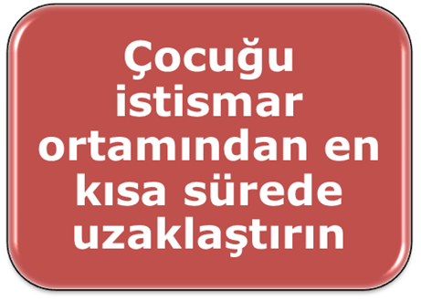
Çocuğun istismar edildiğini fark ettiniz, ya da öğrendiniz...
Mümkünse istismar eden kişiyi çocuktan uzaklaştırın
Eğer istismarcıyı uzaklaştıramıyorsanız çocuğu istismar ortamından uzaklaştırın (ör: başka bir akrabanın yanına götürün/ gönderilmesini sağlayın)‏

Slide 59
Çocuğun istismar edildiğini fark ettiniz, ya da öğrendiniz...
Çocuğun yanında olun
Çocuğa destek olun
Çocuğun tedavisi ve izlemi için yardım sağlayın

Slide 60
Çocuğa yardım etmezseniz...
İstismar devam edebilir
Çocuğun size güveni sarsılır
Kendine inanılmadığını düşünür
İstismarın kendi suçu olduğunu düşünür
Kendini değersiz hisseder
İkinci kez istismar
Belki ilkinden de daha ağır olabilir

Slide 61
Çocuğun istismar edildiğini fark ettiniz, ya da öğrendiniz...

Slide 62
Çocuk istismarı ve ihmali ile ilgili yasal mevzuat
Yasal mevzuat
Bildirim yükümlülüğü

Slide 63
Yasal Mevzuat
5237 sayılı Türk Ceza Kanunu
İNSAN TİCARETİ (Madde 80)
İŞKENCE (Madde 94)
EZİYET (Madde 96)
TERK (Madde 97)
YARDIM VEYA BİLDİRİM YÜKÜMLÜLÜĞÜNÜN YERİNE GETİRİLMEMESİ (Madde 98)
ÇOCUKLARIN CİNSEL İSTİSMARI (Madde 103)
REŞİT OLMAYANLA CİNSEL İLİŞKİ (Madde 104)
CİNSEL TACİZ (Madde 105)
KİŞİYİ HÜRRİYETİNDEN YOKSUN KILMA (Madde 109)
AYIRIMCILIK (Madde 122)
KİŞİLERİN HUZUR VE SÜKUNUNU BOZMA (Madde 123)
HAYASIZCA HAREKETLER (Madde 225)
MÜSTEHCENLİK (Madde 226)
FUHUŞ (Madde 227)
DİLENCİLİK (Madde 229)
ÇOCUĞUN SOYBAĞINI DEĞİŞTİRME (Madde 231)
KÖTÜ MUAMELE (Madde 232)
AİLE HUKUKUNDAN KAYNAKLANAN YÜKÜMLÜLÜĞÜN İHLÂLİ (Madde 233)
ÇOCUĞUN KAÇIRILMASI VE ALIKONULMASI (Madde 234)
Notes:
Türk Ceza Kanununda çocuğa yönelik kötü muameleye (tüm istismar ve ihmal durumları) karşı hazırlanan yasalar farklı maddeler altında sıralanmıştır.
Bu maddelerin bir kısmında yalnızca çocuklara yönelik eylemler hedeflenmiştir ( 103 ve 104). Diğer maddelerde ise bu suçların çocuklara yönelik işlenmesi halinde sözkonusu olan yükümlülük maddenin alt başlıklarında ifade edilmektedir.
Özellikle çocukların cinsel istismarına karşı hazırlanmış olan kanun maddeleri ÇOCUKLARIN CİNSEL İSTİSMARI (Madde 103), REŞİT OLMAYANLA CİNSEL İLİŞKİ (Madde 104), CİNSEL TACİZ (Madde 105), MÜSTEHCENLİK (Madde 226) ve FUHUŞ (Madde 227) maddeleri daha sonraki slaytlarda tek tek açıklanacaktır.

Slide 64
Çocuğa karşı kötü muamelenin cinsel istismar dışındaki diğer tipleri de TCK’da suç olarak kabul edilmiştir.
Madde 80 (İnsan ticareti)
Madde 94 (İşkence)
Madde 96 (Eziyet)
Madde 97 (Terk)
Madde 109 (Kişiyi hürriyetinden yoksun kılma)
Madde 229 (Dilencilik )
Madde 232 (Kötü muamele)
Madde 233 (Aile hukukundan kaynaklanan yükümlülüğün ihlali)
Madde 234 (Çocuğun kaçırılması ve alıkonulması)
Madde 257 (Görevini kötüye kullanma)

Slide 65
BİLDİRİM YÜKÜMLÜLÜĞÜ
Suçu bildirme
TCK 278., 279., 280. maddeler
Korunma gereksinimini bildirme
TCK 98. madde
SHÇEK Kanunu 21. madde
Çocuk Koruma Kanunu 6. madde

Slide 66
T.C.K. MADDE 278
Suçu bildirmeme
HER VATANDAŞ ÇOCUĞA KARŞI İŞLENMEKTE OLAN İSTİSMAR SUÇUNU BİLDİRMEKLE YÜKÜMLÜDÜR.
(1) İşlenmekte olan bir suçu yetkili makamlara bildirmeyen kişi, bir yıla kadar hapis cezası ile cezalandırılır.

Slide 67
T.C.K. MADDE 279
KAMU GÖREVLİSİNİN SUÇU BİLDİRMEMESİ
Kamu adına soruşturma ve kovuşturmayı gerektiren bir suçun işlendiğini göreviyle bağlantılı olarak öğrenip de yetkili makamlara bildirimde bulunmayı ihmal eden veya bu hususta gecikme gösteren kamu görevlisi, altı aydan iki yıla kadar hapis cezası ile cezalandırılır.

Slide 68
Sağlık Mesleği Mensuplarının Suçu Bildirim Yükümlülüğü
TCK Madde 280
(1) Görevini yaptığı sırada bir suçun işlendiği yönünde bir belirti ile karşılaşmasına rağmen, durumu yetkili makamlara bildirmeyen veya bu hususta gecikme gösteren sağlık mesleği mensubu, bir yıla kadar hapis cezası ile cezalandırılır.
(2) Sağlık mesleği mensubu deyiminden tabip, diş tabibi, eczacı, ebe, hemşire ve sağlık hizmeti veren diğer kişiler anlaşılır.

Slide 69
Korunma Gereksinimi Bildirim Yükümlülüğü
TCK Madde 98
(1) Yaşı, hastalığı veya yaralanması dolayısıyla ya da başka herhangi bir nedenle kendini idare edemeyecek durumda olan kimseye hâl ve koşulların elverdiği ölçüde yardım etmeyen ya da durumu derhâl ilgili makamlara bildirmeyen kişi, bir yıla kadar hapis veya adlî para cezası ile cezalandırılır.
(2) Yardım veya bildirim yükümlülüğünün yerine getirilmemesi dolayısıyla kişinin ölmesi durumunda, bir yıldan üç yıla kadar hapis cezasına hükmolunur.

Slide 70
Korunma Gereksinimi Bildirim Yükümlülüğü
2828 Sayılı Sosyal Hizmetler Ve Çocuk Esirgeme Kurumu Kanunu- Madde 21
Kurum, korunmaya, bakıma, yardıma muhtaç aile, çocuk, sakat ve yaşlılar ile sosyal hizmetlere muhtaç diğer kişileri tespit ve incelemekle görevlidir.
Bu kişilerin Kuruma duyurulmasında ve incelemeye ilişkin olarak Kurum ile işbirliğinde bulunulmasında mahalli mülki amirler, sağlık kuruluşları ve köy muhtarları ile genel kolluk kuvvetleri ve belediye zabıta memurları yükümlüdürler.

Slide 71
Korunma Gereksinimi Bildirim Yükümlülüğü
Çocuk Koruma Kanunu– Madde 6
Adlî ve idarî merciler, kolluk görevlileri, sağlık ve eğitim kuruluşları, sivil toplum kuruluşları, korunma ihtiyacı olan çocuğu Aile ve Sosyal Politikalar İl/İlçe Müdürlüğüne bildirmekle yükümlüdür. Çocuk ile çocuğun bakımından sorumlu kimseler çocuğun korunma altına alınması amacıyla Sosyal Hizmetler ve Çocuk Esirgeme Kurumuna başvurabilir.
(2) Sosyal Hizmetler ve Çocuk Esirgeme Kurumu kendisine bildirilen olaylarla ilgili olarak gerekli araştırmayı derhâl yapar.

Slide 72
T.C.K. MADDE 257
GÖREVİ KÖTÜYE KULLANMA
KANUNDA AYRICA SUÇ OLARAK TANIMLANAN HALLER DIŞINDA, GÖREVLERİNİN GEREKLERİNİ YAPMAKTA İHMAL VEYA GECİKME GÖSTEREREK, KİŞİLERİN MAĞDURİYETİNE VEYA KAMUNUN ZARARINA NEDEN OLAN KAMU GÖREVLİSİ, ALTI AYDAN İKİ YILA KADAR HAPİS CEZASI İLE CEZALANDIRILIR

Slide 73
İstismar ve ihmal olgularında bildirim nereye ve nasıl yapılacak?

Slide 74
Korunma Gereksinimi Bildirim Yükümlülüğü
Adli ve idari merciler
Kolluk görevlileri
Sağlık ve eğitim kuruluşları
Sivil toplum kuruluşları
Korunma ihtiyacı olan çocuğu Sosyal Hizmetler ve Çocuk Esirgeme Kurumuna (SHÇEK) bildirmekle yükümlüdür.

Slide 75
Eğer;
Çocuk istismarı belirtileri,
Adli bildirim zorunluluğu,
Türkiye’de çocuk istismarına
ilişkin yasalar,
Çocuk istismarı mağdurları,
Aileye verilecek destek,
Çocuk istismarı veya ihmali ile
ilgili
Sorularınız
Veya
Bildirimde bulunacaksanız
lütfen belirtilen kurumlarla iletişime geçiniz.!

Slide 76
İLETİŞİME GEÇİLEBİLECEK KURUMLAR
Okulun Rehberlik Servisine
Rehberlik ve Araştırma Merkezine
Sosyal Hizmetler ve Çocuk Esirgeme Kurumu İl Müdürlükleri
Baroların Çocuk Hakları Merkezleri
Emniyet Müdürlüğü Çocuk Polisi Şubeleri
Hastaneler bünyesindeki Çocuk Koruma Merkezi/Birimleri

Slide 77
Bildirim nerelere yapılır?
Cumhuriyet Savcılığı
Kolluk kuvvetleri
Çocuk Polisi
Jandarma Çocuk Kısım Amirliği
Sosyal Hizmetler ve Çocuk Esirgeme Kurumu
Çocuk Hakimleri
Aile Hakimleri
Aile Mahkemeleri
Asliye Hukuk Mahkemeleri

Slide 78
Öğretmenler Tarafından Bildirilen İstismar Olgularının Azlığı!

Slide 79
Öğretmenler Tarafından Bildirilen İstismar Olgularının Azlığı!
Bunun nedenleri arasında :
Öğretmenlerin bu tür olayları kime ve nasıl bildireceklerini bilememe,
Bildirmenin yararlı olacağına inanmama,
Sonuçlarından çekinme,
İstismarın ne olduğu hakkında yeteri bilgiye sahip değiller,
Çok ağır olmayan durumlarda da fiziksel istismarın ailede çocuğu terbiye etmek için kullanılabilecek uygun bir yöntem olduğuna inanma,
Aile içi ilişkilere karışmak istememe,
gibi bir çok etmen sayılabilir.

Slide 80
TEŞEKKÜRLER…

